Slide 1
Regelkunde für Hockey7
Feld2019
(ab Mädchen B und Knaben B)

Slide 2
Was braucht man zum Pfeifen?

Slide 3
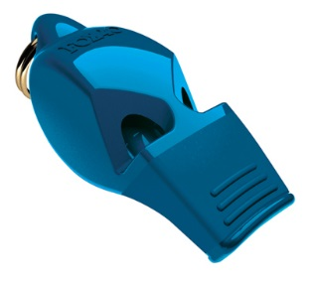
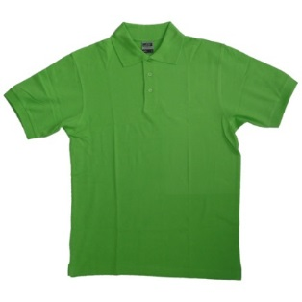
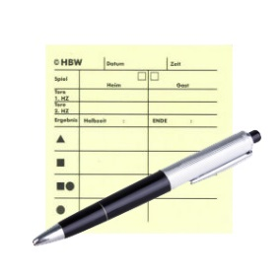
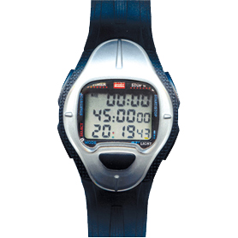
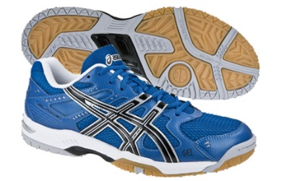
Ausrüstung:
- Pfeifen
- Pfeifshirts
- Stift
- Schreibblock
- Karten
- Kunstrasenschuhe
- Stoppuhr
Grundsätzlich gilt, die Schiedsrichter sind spätestens 15 Minuten vor Spielbeginn anwesend!

Slide 4
Was ist bei der Spielvorbesprechung zu beachten?

Slide 5
Spielvorbesprechung
Wer geht auf welche Seite?
Gemeinsame Bereiche klären
Deutlich und lange anzeigen
Laut und deutlich pfeifen
Konsequent sein
Wo und wie zeige ich dem Kollegen den Penalty an?

Slide 6
Spielregeln
Was ist erlaubt und was nicht?

Slide 7
Wichtige Regeln
Grundlegendes:
Es dürfen 6 Feldspieler und ein Torwart pro Mannschaft am Spiel teilnehmen
Spielzeit ist Abhängig von der Anzahl der Spiele
  - zwei Spiele pro Spieltag => Spielzeit 2x 20 Minuten
  - drei Spiele pro Spieltag => Spielzeit 2x 13 Minuten
  - vier Spiele pro Spieltag => Spielzeit 2x 10 Minuten
  - max. 5min Pause, keine Auszeit im gesamten Spiel
Bei einem Unentschieden wird ein Penalty-schießen , mit jeweils drei Schützen, durchgeführt*
Der Torwart muss während des gesamten Spiels die komplette Ausrüstung tragen
Bälle dürfen über Schulterhöhe im gesamten Spiel angenommen werden
Es wird grundsätzlich mit Seitenwechsel gespielt und jeder Anschlag ist an zu pfeifen!
*es kann auf das Penalty-schießen verzichtet werden, wenn beide Mannschaften darauf verzichten

Slide 8
Verboten: Fuß, runde Seite, gefährliche Bälle, Stockschlagen, absichtliche Fouls, Behinderungen, Wechselfehler
Persönliche Strafen: mündliche Verwarnungen, Karten
Folge von Spielverstößen:
Bei Einschiebeball, Frei- und Abschlag müssen Gegenspieler 5m Abstand einhalten
Freischläge am Schusskreis dürfen nicht direkt in den Schusskreis gespielt werden
Selfpass - der Ball muss angehalten werden
Tore können nur innerhalb des Schusskreises erzielt werden
Wird der Ball unabsichtlich von der verteidigenden Mannschaft über das Grundlinienaus gelenkt, gibt es Lange Ecke
bei Regelverstößen im Kreis gibt es Freeshot (unabsichtlich) oder 7-m-Ball (absichtlich)
Der Torwart darf den Ball nicht gefährlich abwehren, abdecken bzw. blockieren oder festhalten sowie den Ball nicht absichtlich in das Toraus schieben

Slide 9
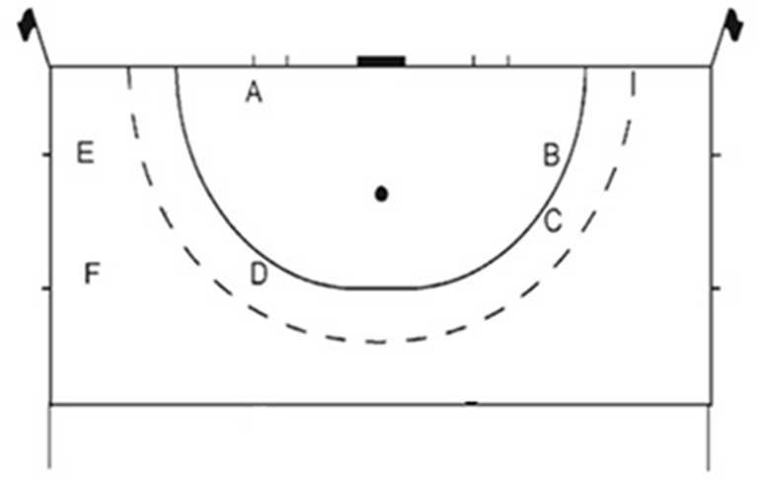
Ausführung Freischlag
der Freischlag kann am Ort der Vergehens ausgeführt werden
der Freischlag kann bis auf die Höhe des Schusskreisrades vorverlegt werden, auf Höhe des Vergehens
der Freischlag kann an einer Beliebigen Stelle im Schusskreis ausgeführt werden.
1. Beispiel: bei Punkt A begeht der Stürmer ein Foul, somit kann der Verteidiger den Freischlag an Punkt A, D oder B an einer beliebigen Stelle im Schusskreis ausführen. Alle anderen Positionen außerhalb des Schusskreises sind nicht erlaubt.
2. Beispiel: bei Punkt E begeht der Stürmer ein Foul, somit kann der Verteidiger den Freischlag an Punkt E oder F ausführen. Alle anderen Positionen sind nicht erlaubt
Hinweis ein Freischlag ist kein Abschlag!

Slide 10
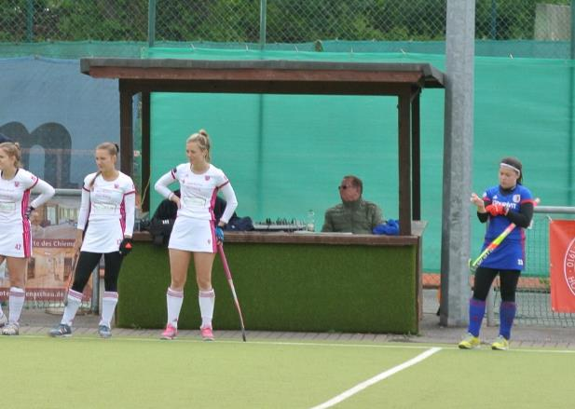
Die Wechselzone befindet sich auf Höhe der Mittellinie und nicht an der Grundlinie!
Wenn ein Wechselfehler festgestellt wird, muss der Ursprüngliche Zustand wieder hergestellt werden.
Es erfolgt ein Zeitstopp, damit der Spieler der Zuviel auf dem Spielfeld ist, das Spielfeld verlassen kann. Das Spiel wird mit einem Freischlag für die Benachteiligte Mannschaft fortgesetzt.

Slide 11
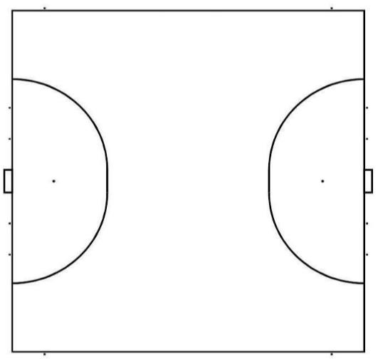
Aufteilung und Laufwege
S1 = Bereich Schiedsrichter 1
S2 = Bereich Schiedsrichter 2
= Laufwege
= Gemeinsamer Bereich
Grundsätzlich gilt:
Schiedsrichter 1 darf nicht in den Kreis von Schiedsrichter 2 hinein pfeifen und umgekehrt. Schiedsrichter 2 darf die Strafecke im Kreis von Schiedsrichter 1 nur anzeigen und umgekehrt.
S1
S2

Slide 12
Freischlag auf der Mittelinie (Lange ecke)
Schiedsrichter 1 steht auf der Grundlinie zwischen Kreisrand und Torpfosten mit Blick zum Spielgeschehen
Schiedsrichter 2 steht mit Blickrichtung zum Kreis an der eigenen Seitenlinie
Schiedsrichter 2 ist zuständig für alles, was vor dem Kreis geschieht
Schiedsrichter 2 unterstützt Schiedsrichter 1auf Blickkontakt hin
Bei einem Konter müssen beide Schiedsrichter schnell umschalten und entsprechend aufrücken (notfalls mit einem Sprint)
S1
S2

Slide 13
Freeshort
alle nicht beteiligten Spieler befinden sich hinter der Mittellinie
der Torwart steht maximal 1Meter vor der Torlinie
Der Ball liegt am Schusskreisrand
S1 pfeift den Freeshort an
der Spieler darf den Ball maximal einen Meter in den Schusskreis spielen! (einen Schritt) Es gibt keinen Nachschuss.
die Spielzeit wird nicht angehalten
die ausführenden Spieler müssen gewechselt werden
S1
S2

Slide 14
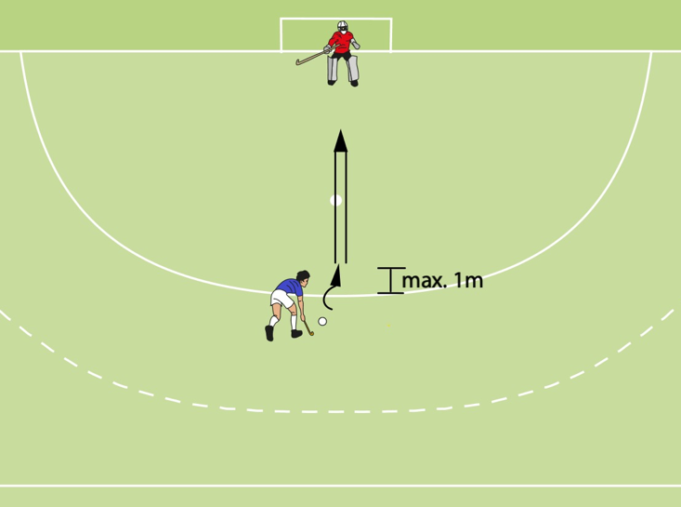
Wann ist ein Freeshort zu Ende?

Slide 15
Wann ist ein Freeshort zu Ende?
Wenn….
ein Tor erzielt worden ist
ein 7-m-Ball verhängt worden ist
ein Regelverstoß durch den Torwart (Spielstrafe 7-m-Ball)
ein Regelverstoß durch den Angreifer
der Ball über die Grundlinie gespielt wurde
der Ball im Seitenaus ist
Hinweis: während des Freeshort darf nicht gewechselt werden!

Slide 16
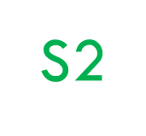
7-m-Ball
Zeitstopp
Schiedsrichter 1 steht ca. 2m schräg hinter dem Schützen, so dass er Torwart und Schütze gut beobachten kann
Schiedsrichter 2 steht auf der Grundlinie
Torwart muss mit beiden Füßen auf der Torlinie stehen
Schütze muss mit beiden Füßen hinter dem Ball stehen
Alle anderen Spieler befinden sich hinter der Mittellinie Schiedsrichter 1 befragt Torwart und Schütze, ob sie bereit sind
Schiedsrichter 1 gibt den 7m durch einen
Pfiff frei
S1

Slide 17
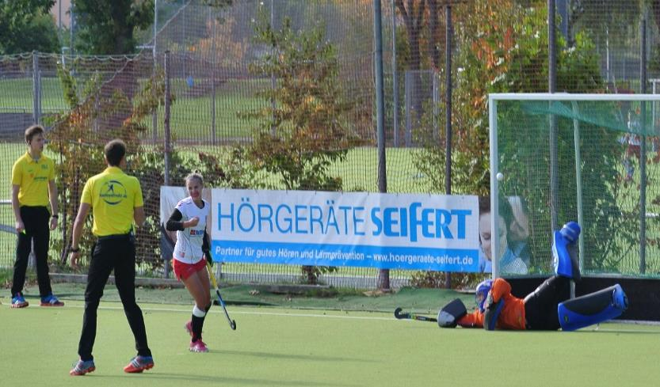
Aufstellung 7-m-Ball

Slide 18
Was ist zu tuen, wenn…
…der Torwart sich zu früh bewegt?
Der 7-m-Ball wir Wiederholt.
… der Schütze vor dem Pfiff nicht beide Füße hinter dem Strafballpunkt hat?
Der 7-m-Ball wird nicht angepfiffen.
…der Schütze vor dem Pfiff auf das Torschießt?
Trifft der Schütze wird der 7-m-Ball wiederholt, trifft der Schütze nicht dann wird das Spiel mit Abschlag an Schusskreis fortgesetzt.
Hinweis Schütze und Torwart können für den 7m-Ball eingewechselt werden.

Slide 19
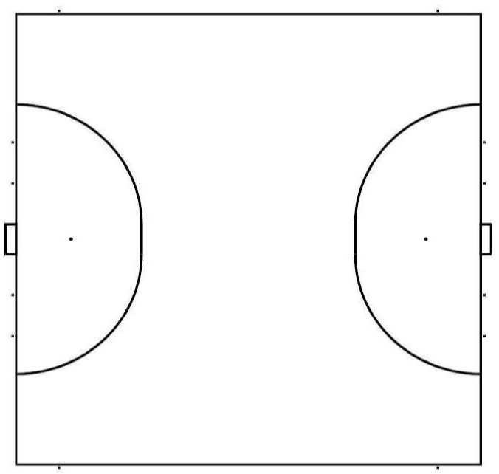
Penalty-schießen
alle nicht beteiligten Spieler befinden sich hinter der Mittellinie
der Torwart steht auf der Torlinie
Der Ball liegt an der Mittelinie auf dem Anstoßpunkt
S1 pfeift den Penalty an
die Dauer (8 Sekunden) des Penaltys wird von der Turnierleitung oder einem Schiedsrichter überwacht, nach Ablauf der Zeit ertönt die Hupe bzw. der Pfiff.
die ausführenden Spieler müssen gewechselt werden!
S1
S2

Slide 20
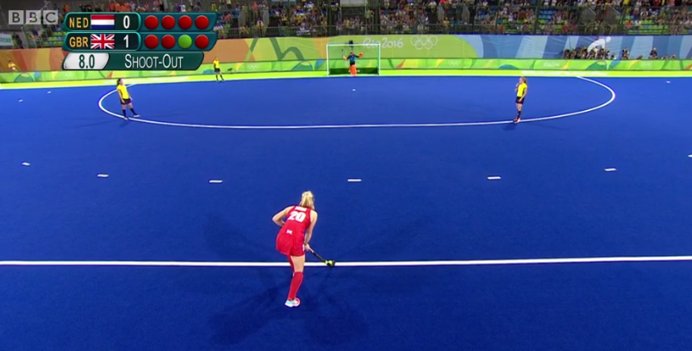
Wann ist ein Penalty zu Ende?

Slide 21
Wann ist ein Penalty zu Ende?
Wenn….
ein Tor erzielt worden ist
ein 7-m-Ball verhängt worden ist
ein absichtlicher Regelverstoß durch den Torwart (Spielstrafe 7-m-Ball)
ein Regelverstoß durch den Angreifer
der Ball vom Stürmer über die Grundlinie gespielt wurde
der Ball unabsichtlich vom Torwart über die Grundlinie abgelenkt wurde
der Ball im Seitenaus ist

Slide 22
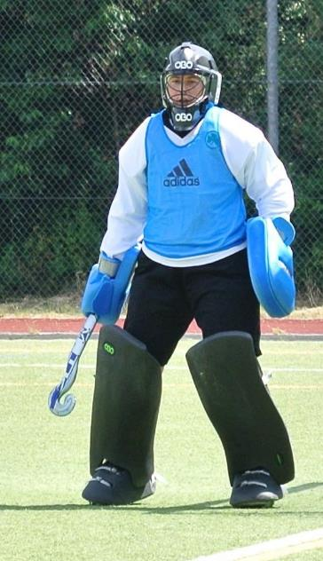
Der Torwart
Der Torwart muss im Jugendbereich immer mit kompletter
Schutzausrüstung und Schläger auf dem Spielfeld stehen.
Helm mit Gitter
Torwarthandschuhe
Oberleibschutz
Unterleibschutz
Schienen
Kicker
anders farbiges Trikot

Slide 23
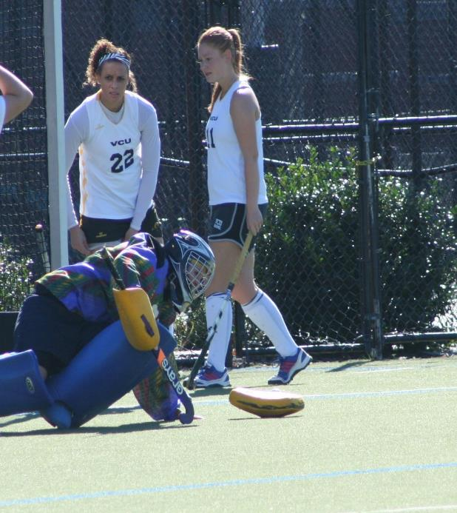
Der Jugendtorwart muss im gesamten Spiel die komplette Ausrüstung tragen.
1. Verliert der Jugendtorwart im Spiel einen Ausrüstungsgegenstand, erfolgt ein Zeitstopp und der Torwart muss die Ausrüstung wieder anziehen. Es geht danach mit Bully weiter, auch wenn der Angriff bereits im Schusskreis war.
2.Verliert der Jugendtorwart während einer Strafecke einen Ausrüstungsgegenstand, erfolgt ein Zeitstopp und der Torwart muss die Ausrüstung wieder anziehen. Im Anschluss wird die Strafecke wiederholt.

Slide 24
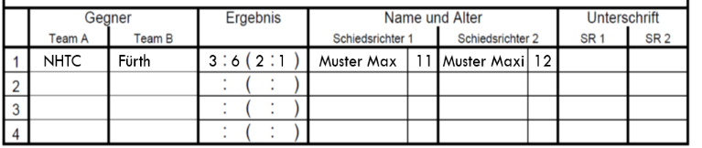
Nach dem Spiel
Den Spielberichtsbogen ausfüllen und unterschreiben
Keine Diskussionen mit Trainern und Spielern anfangen!
Team 1
Team 2

Slide 25
Zeichen der Schiedsrichter

Slide 26
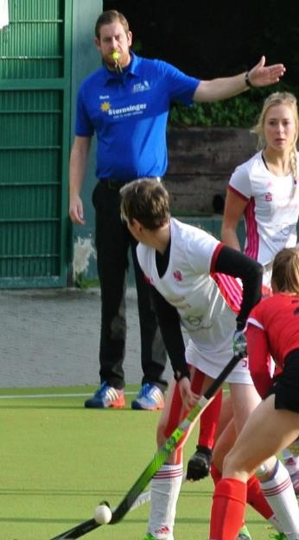
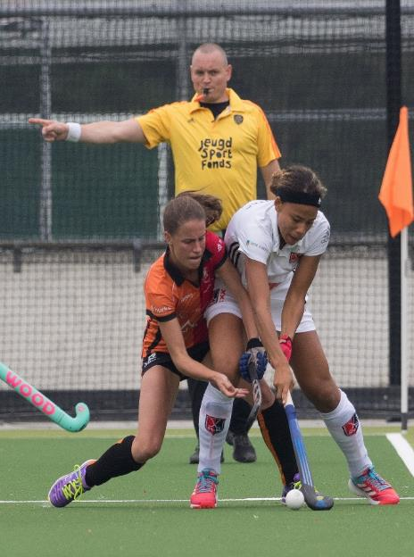
Einschiebeball und Freischlag werden immer mit einem waagerecht ausgestreckten Arm in Einschiebe- und Freischlagrichtung angezeigt

Slide 27
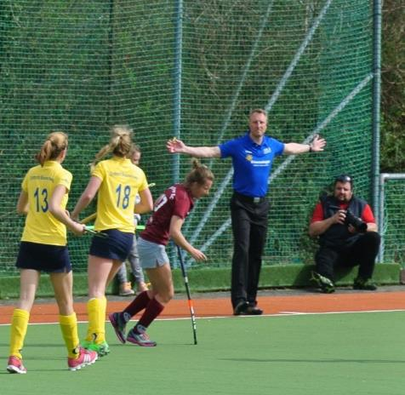
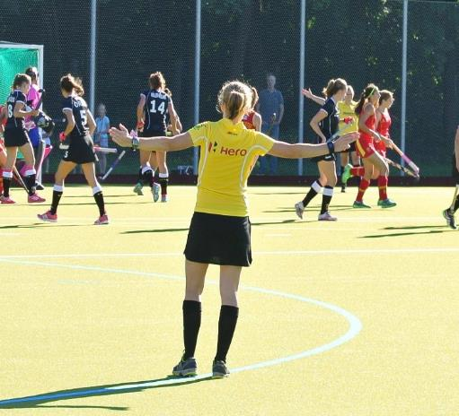
Ein Abschlag wird immer mit dem Rücken zur Grundlinie angezeigt, beide Arme werden links und rechts waagerecht (parallel zur Grundlinie) ausgestreckt

Slide 28
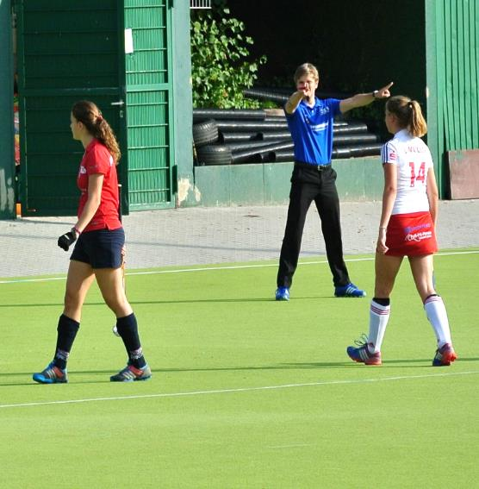
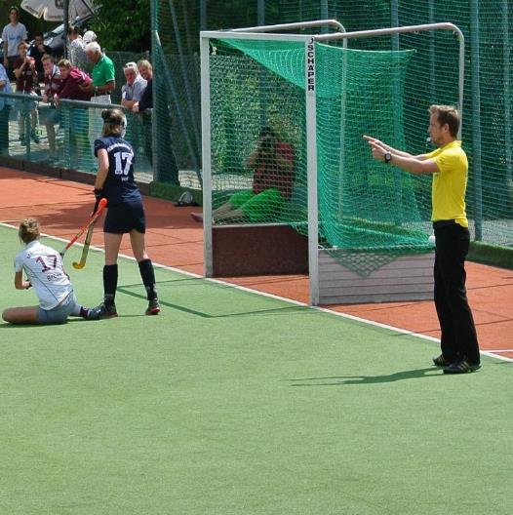
Ein erzieltes Tor wird mit beiden waagerecht ausgestreckten Armen zur Spielfeldmitte angezeigt

Slide 29
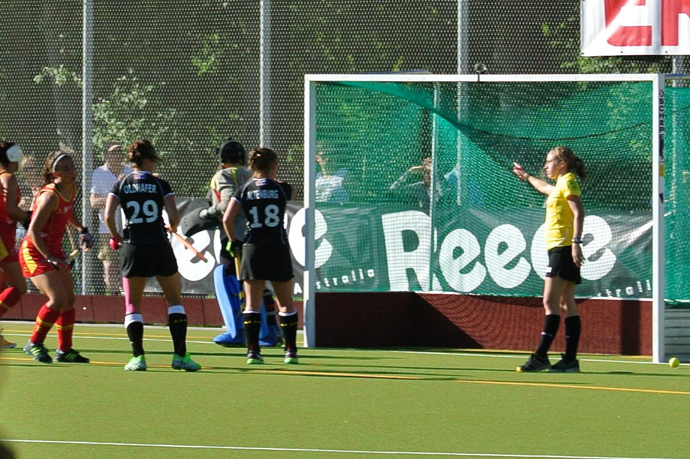
Eine Lange Ecke wird mit einem waagerecht ausgestreckten Arm zu der dem Punkt näheren Eckfahne angezeigt, an dem der Ball die Grundlinie überschritten hat

Slide 30
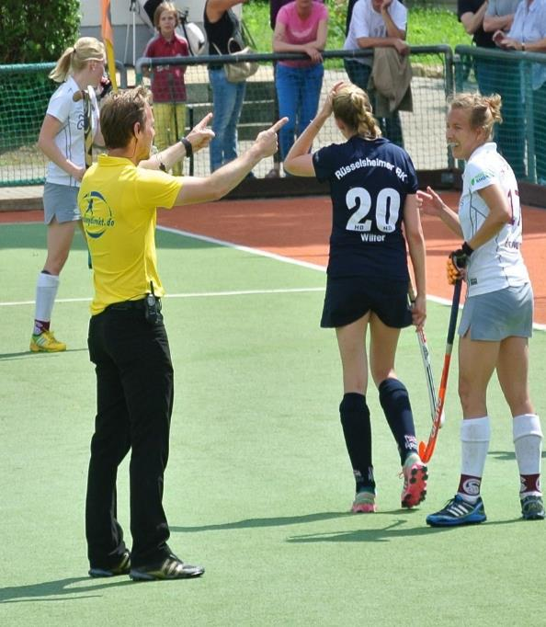
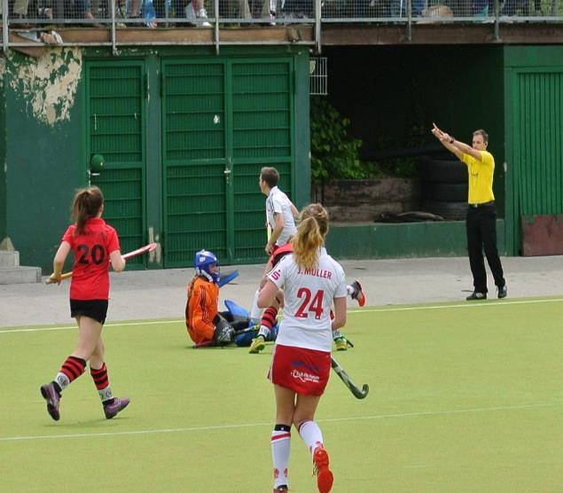
Eine Freeshort wird mit beiden waagerecht ausgestreckten Armen zum Tor angezeigt

Slide 31
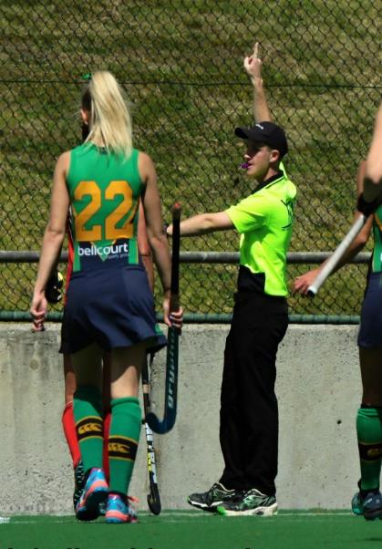
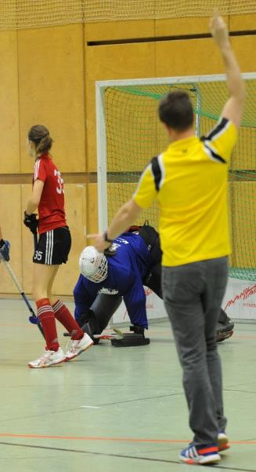
Ein 7-Meter-Ball wird mit einem Arm auf den 7-m-Punkt und dem anderen Arm senkrecht nach oben angezeigt. Diese Anzeige gilt zugleich als Zeichen für die Spielzeitunterbrechung

Slide 32
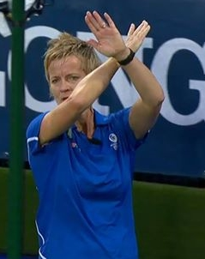
Ein Zeitstopp wird mit beiden Armen und über dem Kopf gekreuzten Handgelenken angezeigt

Slide 33
Vielen Dank für eure Aufmerksamkeit!
…Nun geht es los!
Quelle:
bayernhockey.de ; Hockey7

